Slide 1
SAPA
Præsentation til chefer og mellemledere i kommunen
April 2016
Notes:
Denne præsentation er tiltænkt lokal brug i kommunen, når man skal præsentere SAPA for kommunale chefer og mellemledere.
Man kan benytte alle slides eller udvælge de slides, som er relevante ift. den lokale drøftelse. Bagerst findes slides med spørgsmål som kan være genstand for en drøftelse i ledergruppen.
SAPA-projektet og pilotkommunerne udgiver endvidere to andre SAPA-præsentationer, som henvender sig til hhv. topledelsen og brugere/slutbrugere. Brug evt. også udvalgte slides fra disse præsentationer.

Slide 2

Udvælg slides
Du kan udvælge netop de slides, der giver mening ift. din målgruppe og din kommune.
Vær opmærksom på, at vi har publiceret 3 varianter af SAPA-grundfortælling, der er målrettet forskellige grupper hhv. topledelse, fagchefer/mellemledere og medarbejdere.
Supplér slides
Suppler gerne præsentationen med ekstra slides relevante for din kommune. F.eks. lokal tidsplan eller lokale forventede gevinster med SAPA.
Se speakers notes
Uddybende kommentarer og baggrundsinformation til slides findes i speakers notes, hvor det er relevant. Orienter dig derfor i disse, før du holder præsentationen.
Før du bruger denne præsentation
Notes:
NB: Denne slide skal slettes, inden du holder præsentationen. Den er kun med for at give dig en vejledning i, hvordan du benytte præsentationen.

Slide 3

Indhold
Hvad er SAPA?
Gevinsterne ved SAPA
Målgrupper og budskaber
Lederens rolle ved udrulning af SAPA
Spørgsmål til debat/refleksion

Slide 4
Hvad er sapa?
Notes:
SAPA er en del af monopolbruddet, og er det projekt, som skal konkurrenceudsætte KMD Sag. Det forventede antal slutbrugere af SAPA er 30.000-50.000, og mulighederne med løsningen er mange, og afhænger af den enkelte kommunes ambitionsniveau.

Slide 5
KMD Sag
SAPA-projektet
(KMD Sag Basis & Journal, ej EDH)
?
SAPA-løsningen
SAPA
Overblik
SAPA
Advis
Person- og sagsoverblik
?
Sagsbehandling
og sagsstyring
Sagsbærende løsninger
(Fagsyst. & ESDH)
Infrastruktur
?
Fælleskommunale
Støttesystemer
& Serviceplatform
Notes:
På dette slide vises i venstre side opbygningen i KMD Sag, mens man til højre side kan se, hvordan SAPA-projektet konkurrenceudsætter KMD Sag (SAPA-løsningen omfatter ‘SAPA Overblik’ og ‘SAPA Advis’).
KMD Sag består af
Person- og sagsoverblik: Her kan KMD Sag-brugeren danne sig et overblik over relevante personer og sager ved opslag i KMD Sag.
Sagsbehandling og sagsstyring: Ud over person- og sagsoverblikket i KMD Sag, indeholder KMD Sag funktionalitet til bl.a. at oprette sager og sammenlægge sager.
Infrastruktur: I bunden af KMD Sag findes noget infrastruktur, som man ikke lige kan se. Det sender sagerne i den rigtige retning, sørger for at sende adviser i den rigtige retning, sørge for at medarbejdere har adgang til de rigtige ting mv.
SAPA-projektet
Hvordan konkurrenceudsætter man KMD Sag? I overensstemmelse med klassiske it-arkitekturprincipper bliver KMD Sag dekonstrueret i nogle logiske bestanddele, som er gengivet i den blå, grønne og gule kasse.
Den blå kasse - SAPA-overblik og advis: Dette er SAPA-løsningen, hvor der bliver lavet en brugernær overbliksløsning, hvor man kan slå borgerne op og få adviser, hvis der sker hændelser.
Den grønne kasse – sagsbærende løsninger: Kommunerne har masser af sagsbærende løsninger i forvejen, som kan understøtte den sagsbehandling og sagsstyring, som sker i dag i KMD Sag. SAPA-projektet beskæftiger sig også med snitflader til disse systemer. Kommunerne skal dog selv bestille og betale for ønskede snitflader.
Den gule kasse - Fælleskommunale Støttesystemer og Serviceplatform: Støttesystemerne (indekser, adgangsstyring mv.) giver en fælleskommunal infratruktur, som er basis for tilslutning af andre systemer. Derudover har KOMBIT har på vegne af kommunerne indkøbt Serviceplatformen, som gennemstiller data fra bl.a. CPR og CVR. SAPA-projektet beskæftiger sig også med snitflader til disse systemer.
Læs mere om SAPA på www.kombit.dk/sapa

Slide 6
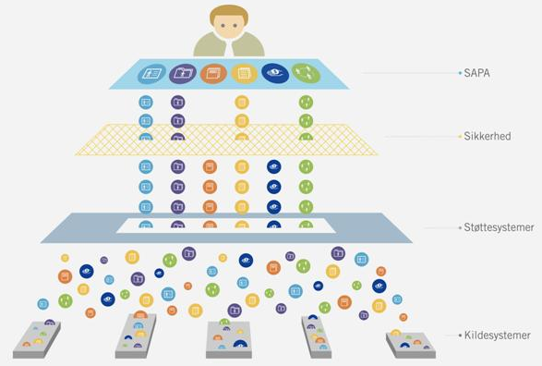
Se data
Hoppe ml. SAPA og systemer
Aflevere notat til sagssystemer
Modtage adviseringer
SAPA-projektet
Dialogintegration
Journalnotat
Fordelings-
komponent
Notes:
Figuren viser, hvordan SAPA-projektet er bygget op. Der er tale om en klassisk it-lagkage med forskellige lag:
I toppen er SAPA-løsningen, som man kigger på, når man er SAPA-bruger.
Herunder er der er et gitter af sikkerhed
Herunder er Støttesystemerne, som er den fælleskommunale infrastruktur (http://www.kombit.dk/indhold/introduktion-til-sapa).
I bunden indeholder kildesystemerne data
Der bor ingen data i SAPA. Data bor trygt og godt nede i kildesystemerne, og så bliver der kopieret metadata om sager, dokumenter og ydelser ind i Støttesystemerne. Det er dem, man kan se på, når man befinder sig i SAPA-løsningen.
Om brugernes anvendelse af SAPA:
Brugerne har mulighed for at gøre nogle forskellige ting i SAPA. De kan
Se data på et opslag
Hoppe til systemer for at se, om der er mere information om sagen.
Aflevere et notat til notatbærende løsninger. Hvis man fx sidder i Borgerservice, og får behov for at gøre et notat på en sag, men ikke har adgang til systemet – eller notatet skal ud til flere systemer – så kan man skrive det i SAPAs brugergrænseflade og trykke ‘send’, hvorefter det lægger sig ned i den rette sagsbærende løsning.
Få en advisering når der er nyt. Det fremgår ved pilen, som løber hele vejen ned til kildesystemerne.
NB: For at brugerne kan få mulighed for de fire ovennævnte handlinger, kræver det, at kommunen laver en snitfladestrategi. Læs mere her: http://www.kombit.dk/nyheder/sapas-snitfladestrategi

Slide 7
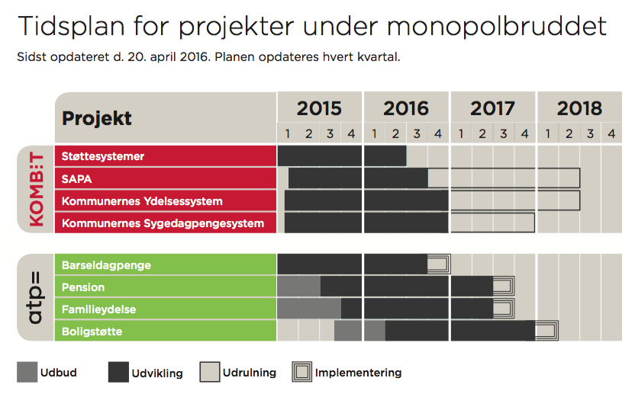
NB! Den til enhver tid gældende tidsplan for SAPA fremgår altid her.
Notes:
Find den til enhver tid gældende tidsplan for SAPA og øvrige monopolbrudsprojekter her: http://www.kombit.dk/indhold/tidsplan-projekter-på-monopolområdet

Slide 8
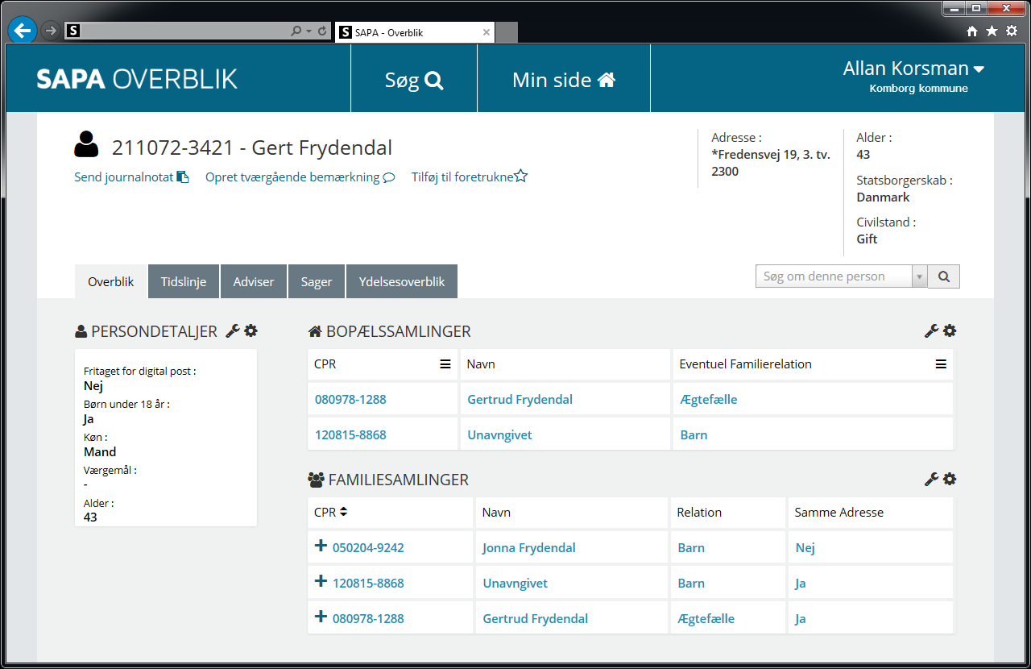
Eksempel på SAPA-skærmbillede
Notes:
Du kan downloade en præsentation med flere SAPA-skærmbilleder her:
https://share-komm.kombit.dk/P011/Delte%20dokumenter/SAPAs%20kernefunktionalitet%20-%20eksempler%20på%20skærmbilleder.pptx

Slide 9
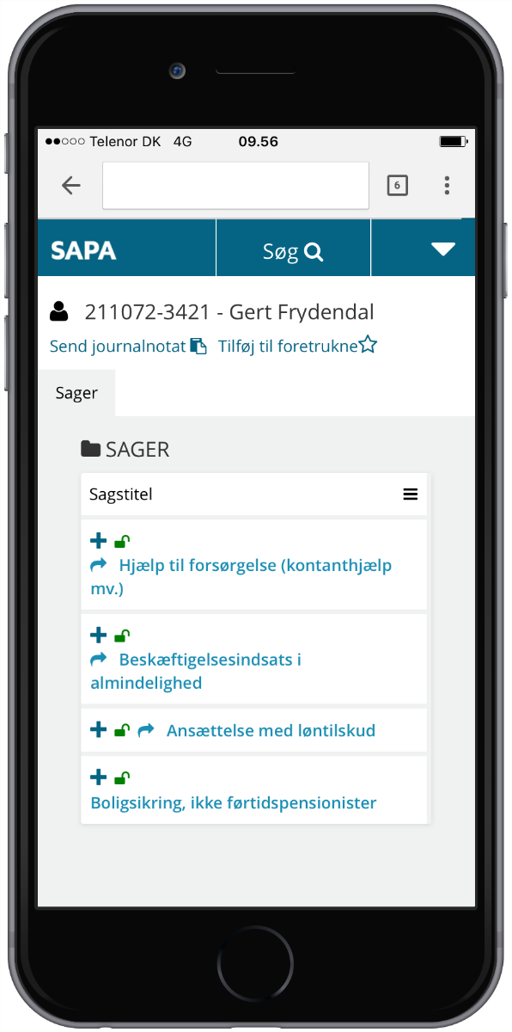
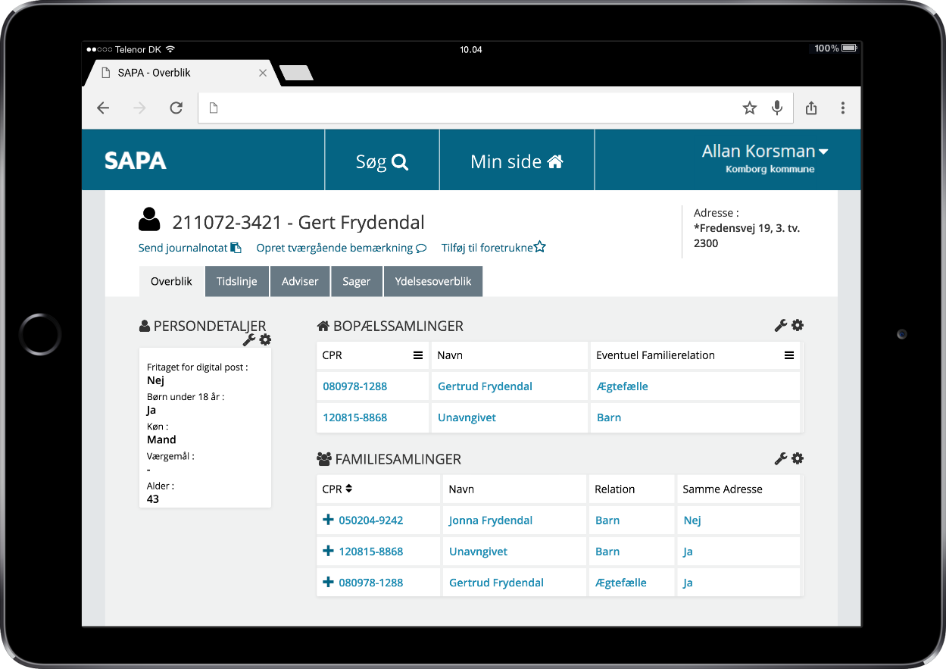
SAPA kan tilgås fra flere platforme
Notes:
Du kan downloade en præsentation med flere SAPA-skærmbilleder her:
https://share-komm.kombit.dk/P011/Delte%20dokumenter/SAPAs%20kernefunktionalitet%20-%20eksempler%20på%20skærmbilleder.pptx

Slide 10
gevinsterne ved sapa

Slide 11

Fælles gevinster ved SAPA
SAPA er en moderne og brugervenlig løsning, der er hurtig og nem at bruge
SAPA er ejet af kommunerne (ikke leverandøren) og videreudvikles af en lokal styregruppe
SAPA er baseret på fællesoffentlige OIO-standarder, der muliggør snitflader til mange forskellige leverandørers systemer
SAPA er tilgængelig på mobile platforme
SAPA kan på længere sigt understøtte borgerens adgang til egne sager
Notes:
Moderne løsning
SAPA er en moderne løsning og et brugervenligt system, der er hurtig og nem at bruge.
Ejet af kommunerne
SAPA er ejet af kommunerne i fællesskab. Kommunerne kan derfor selv tage alle beslutninger om videreudvikling af SAPA. Dette foregår i en lokal styregruppe.
Fællesoffentlig standard
Systemet er baseret på den fælles it-infrastruktur, som kommer med STS (støttesystemerne) og bygger på OIO-standarder. Det muliggør snitflader til mange forskellige leverandørers systemer.
Mobile platforme
SAPA er desuden tilgængelig på mobile platforme, så brugerne f.eks. kan tilgå SAPA fra tablet eller mobil.
Borgeradgang
SAPA kan på længere sigt understøtte borgerens adgang til egne sager via borger.dk

Slide 12
Mulige lokale gevinster ved SAPA
Erstat denne slide med en, hvor jeres lokale gevinster er indsat
    Kvalitet
    Bedre overblik over borgernes data, der styrker en helhedsorienteret sagsbehandling
    Effektivitet
    Optimering af arbejdsgange, f.eks:
    mindre tid brugt på manuelle opslag i mange forskellige systemer
    mindre tid brugt på at finde rette sagsbehandler til at svare på borgerspørgsmål
Gevinsterne afhænger af kommunens individuelle situation
og ambitionsniveau…
og KRÆVER investeringer i implementering og snitflader
Notes:
Potentielle lokale gevinster
De lokale kvalitets- og effektiviseringsgevinster afhænger af kommunens individuelle situation samt ambitionsniveau.
Hvis man f.eks. i dag bruger mange KMD systemer inkl. KMD Sag EDH, har man måske allerede et godt overblik, som kommuner med mange forskellige systemer og færre snitflader mangler.
Hvis man skal have det fulde udbytte ift. helhedsorienteret sagsbehandling, kræver det desuden en åben politik, hvor brugerne må se data på tværs.
Det er derfor vigtigt, at man baserer sin SAPA-strategi på en analyse af, hvor SAPA kan bibringe de forskellige brugergrupper værdi, og hvad det kræver ift. optimering og omlægning af arbejdsgange.
Investeringer
Merværdien ved et bredere overblik forudsætter, at den enkelte kommunerne investerer i snitflader til de løsninger, hvor man ønsker et tværgående overblik i SAPA. Endelig skal der afsættes de fornødne ressourcer til implementeringen, og lederne skal være rustet til digital ledelse og forandringsledelse.
Afdæk f.eks.:
Ambitionsniveau for forandringen
Digitaliseringsstrategien
Hvordan I ønsker at arbejde ift. helhedsorienteret sagsbehandling
Hvilken indflydelse jeres organisering og måde at arbejde på har
Hvad de enkelte brugergrupper kan få ud af SAPA
Valgt åbenhed ift. at kunne videndele og se data på tværs i kommunen
Hvilke systemer I bruger – og hvad I tidligere har kunnet se
Hvilke snitflader der er/bliver tilkøbt

Slide 13
Målgrupper og budskaber

Slide 14
Historien om SAPA kan fortælles på mange måder
SAPA?
Det handler om øget konkurrence og sammenhæn-gende it-løsninger
SAPA?
Det handler om at ”google” en borger i alle vores it-systemer. Det gir mig overblik på et øjeblik!
SAPA?
Det handler om at afløfte udbudspligten og om at reducere vores udgifter
Leder
Digitaliserings-medarbejder
Sags-
behandler
Notes:
Historien om SAPA kan fortælles på mange måder afhængig af målgruppen. På sliden er vist en fortælling til hhv. en digitaliseringsmedarbejde, en leder og en sagsbehandler.

Slide 15
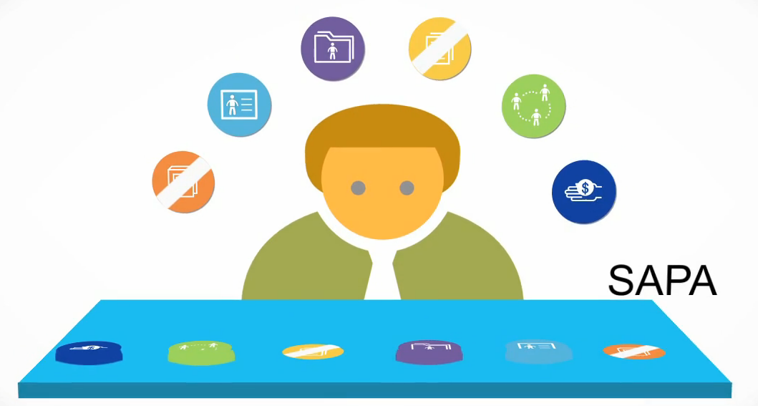
SAPA er med til at skabe kvalitet i opgaveløsningen
Brugeroplevet kvalitet
God service
Faglig Kvalitet
Helhedsorienteret sagsbehandling
Organisatorisk kvalitet
Effektive
arbejdsgange
360 graders overblik

Slide 16
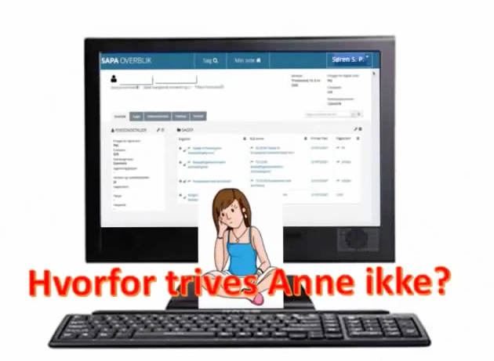
Case fra Faaborg-Midtfyn Kommune:
Helhedsorienteret sagsbehandling på tværs af forvaltninger
Klik på billedet for afspilning af video
Notes:
Direkte link til video på youtube:
https://www.youtube.com/watch?v=1QiSMBF2QiM&feature=youtu.be

Slide 17
lederens rolle ved udrulning af sapa
Notes:
SAPA er en del af monopolbruddet, og er det projekt, som skal konkurrenceudsætte KMD Sag. Det forventede antal slutbrugere af SAPA er 30.000-50.000, og mulighederne med løsningen er mange, og afhænger af den enkelte kommunes ambitionsniveau.

Slide 18

Rollebeskrivelse: Leders rolle ifm. implementering og brug af SAPA
Opgaver
Motivere medarbejdere til brug af SAPA (slutbrugere og superbrugere)
Være ansvarlig for at medarbejderne bruger SAPA - og på den rigtige måde
Være ansvarlig for forandringsprocessen
Være ansvarlig for at områdets arbejdsgange udnytter de forretningsmæssige muligheder SAPA åbner op for
Være ansvarlig for det lokale forretningsmæssige udbytte (effektivitet/kvalitet)
Samarbejde med SAPA-systemejer/administrator
Kompetencer
Forandringsledelse
Grundigt kendskab til de forretningsmæssige muligheder med SAPA (digital ledelse)

Slide 19
Spørgsmål til debat/refleksion
Notes:
Man kan med fordel lave en lokal ledelsedrøftelse om SAPA (evt. i sammenhæng med kommunens arbejde med monopolbruddet) ud fra spørgsmålene på de næste fire slides.
Disse slides stammer fra materiale til kommunale topledelser om monopolbruddet offentliggjort oktober 2015: http://www.kombit.dk/nyheder/monopolbrudsmateriale-klar-til-kommunale-topledere

Slide 20

Hvad vil vi med SAPA?
Hvad vil vi gerne have ud af SAPA?
Hvad er vores ambitionsniveau og mål?
Hvordan kan SAPA understøtte helhedsorienteret sagsbehandling?
Hvilke forandringer medfører SAPA, f.eks. i form af nye arbejdsgange?

Slide 21
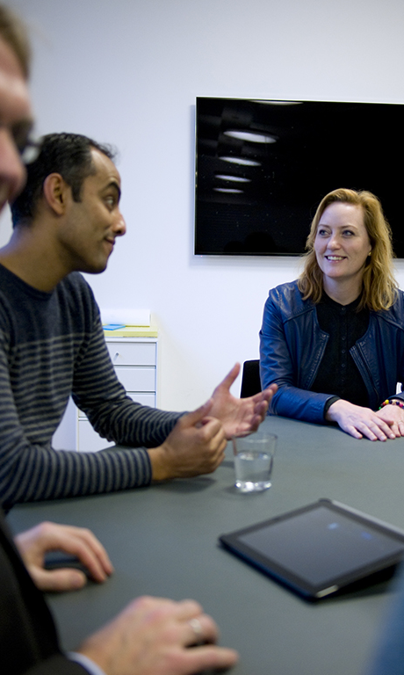
Hvordan får vi medarbejderne med?
Hvordan vil vores medarbejdere tage imod SAPA?
Hvilke spørgsmål vil de stille?
Hvordan får vi skabt gejst og motivation?
Hvordan leder vi forandringsprocessen?
Hvordan kan vi bedst hjælpe hinanden i ledergruppen?

